Slide 1

SISTEMA DE INFORMACIÓN CONTROL VENTAS
Notes:
Esta diapositiva no se debe modificar, es la portada y debe permanecer igual para todas las presentaciones
<número>

Slide 2

OBJETIVO
Desarrollar, analizar e implementar una aplicación que permita sistematizar los procesos de producción del señor Hernando Carvajal (Productos campesino 100% natural), para aumentar y controlar las ventas.
Notes:
En esta diapositiva puede colocar contenidos y acompañarlos con una fotografía.
Los textos deben ir en azul (utilice el azul que aparece en la opciones de color de letra - -> colores recientes) en tipografía Arial y justificados.
<número>

Slide 3

OBJETIVOS ESPECÍFICOS
•Gestionar los usuarios del sistema de información Web SICV.
•Gestionar el seguimiento al proceso de producción de Arequipe Artesanal, Yogurt y Manjar Blanco para la Empresa Productos Campesino 100% Natural.
• Gestionar el seguimiento al proceso de ventas de Arequipe Artesanal, Yogurt y Manjar Blanco para la Empresa Productos Campesino 100% Natural.
•Gestionar los reportes documentales y gráficos de la Empresa Productos Campesino 100% Natural.
Notes:
Utilice esta diapositiva si necesita incluir textos más extensos.
Los textos deben ir en azul (utilice el azul que aparece en la opciones de color de letra - -> colores recientes) en tipografía Arial y justificados.
Asegúrese que los textos no se monten sobre la franja verde.
<número>

Slide 4

PLANTEAMIENTO DEL PROBLEMA
Las necesidades encontradas en esta microempresa, fue en el proceso de ventas y producción ya que el administrador (Hernando Carvajal) no tiene un buen control de ventas y producción por que todo lo maneja a papel y a lápiz.
Notes:
Escriba en esta diapositiva el título de la presentación y si lo desea puede agregar los temas que va exponer.
Si va a dejar solo el titulo déjelo centrado en la diapositiva.
Los textos deben ir en color blanco en tipografía Arial.
<número>

Slide 5
ALCANCE DEL PROYECTO
Se desarrollara un sistema de información que permitirá aprovechar las herramientas tecnológicas al alcance del siglo XXI para cumplir con los estándares de calidad y control a esta micro empresa
Sistematizar todos los procesos de esta micro empresa.
Notes:
<número>

Slide 6
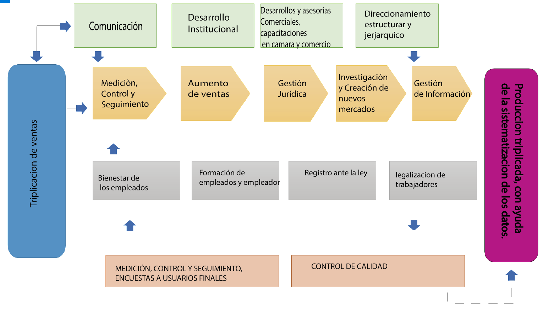
Notes:
Utilice esta diapositiva si necesita incluir textos más extensos.
Los textos deben ir en azul (utilice el azul que aparece en la opciones de color de letra - -> colores recientes) en tipografía Arial y justificados.
Asegúrese que los textos no se monten sobre la franja verde.
<número>

Slide 7
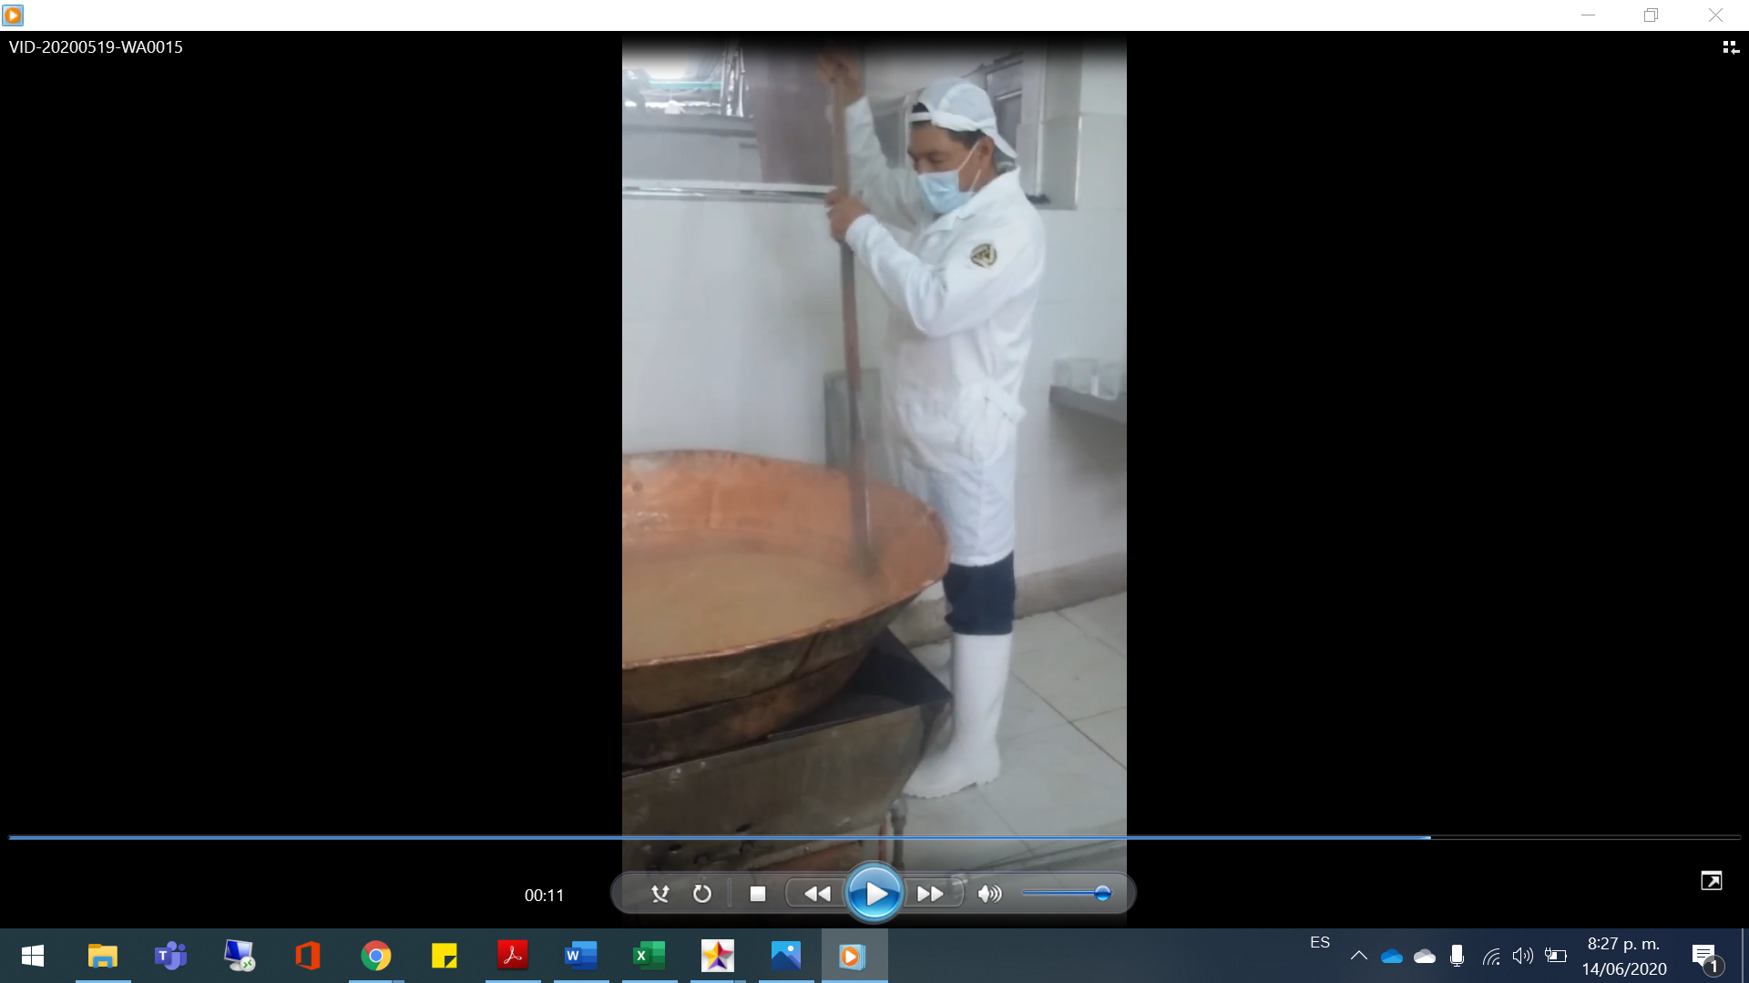
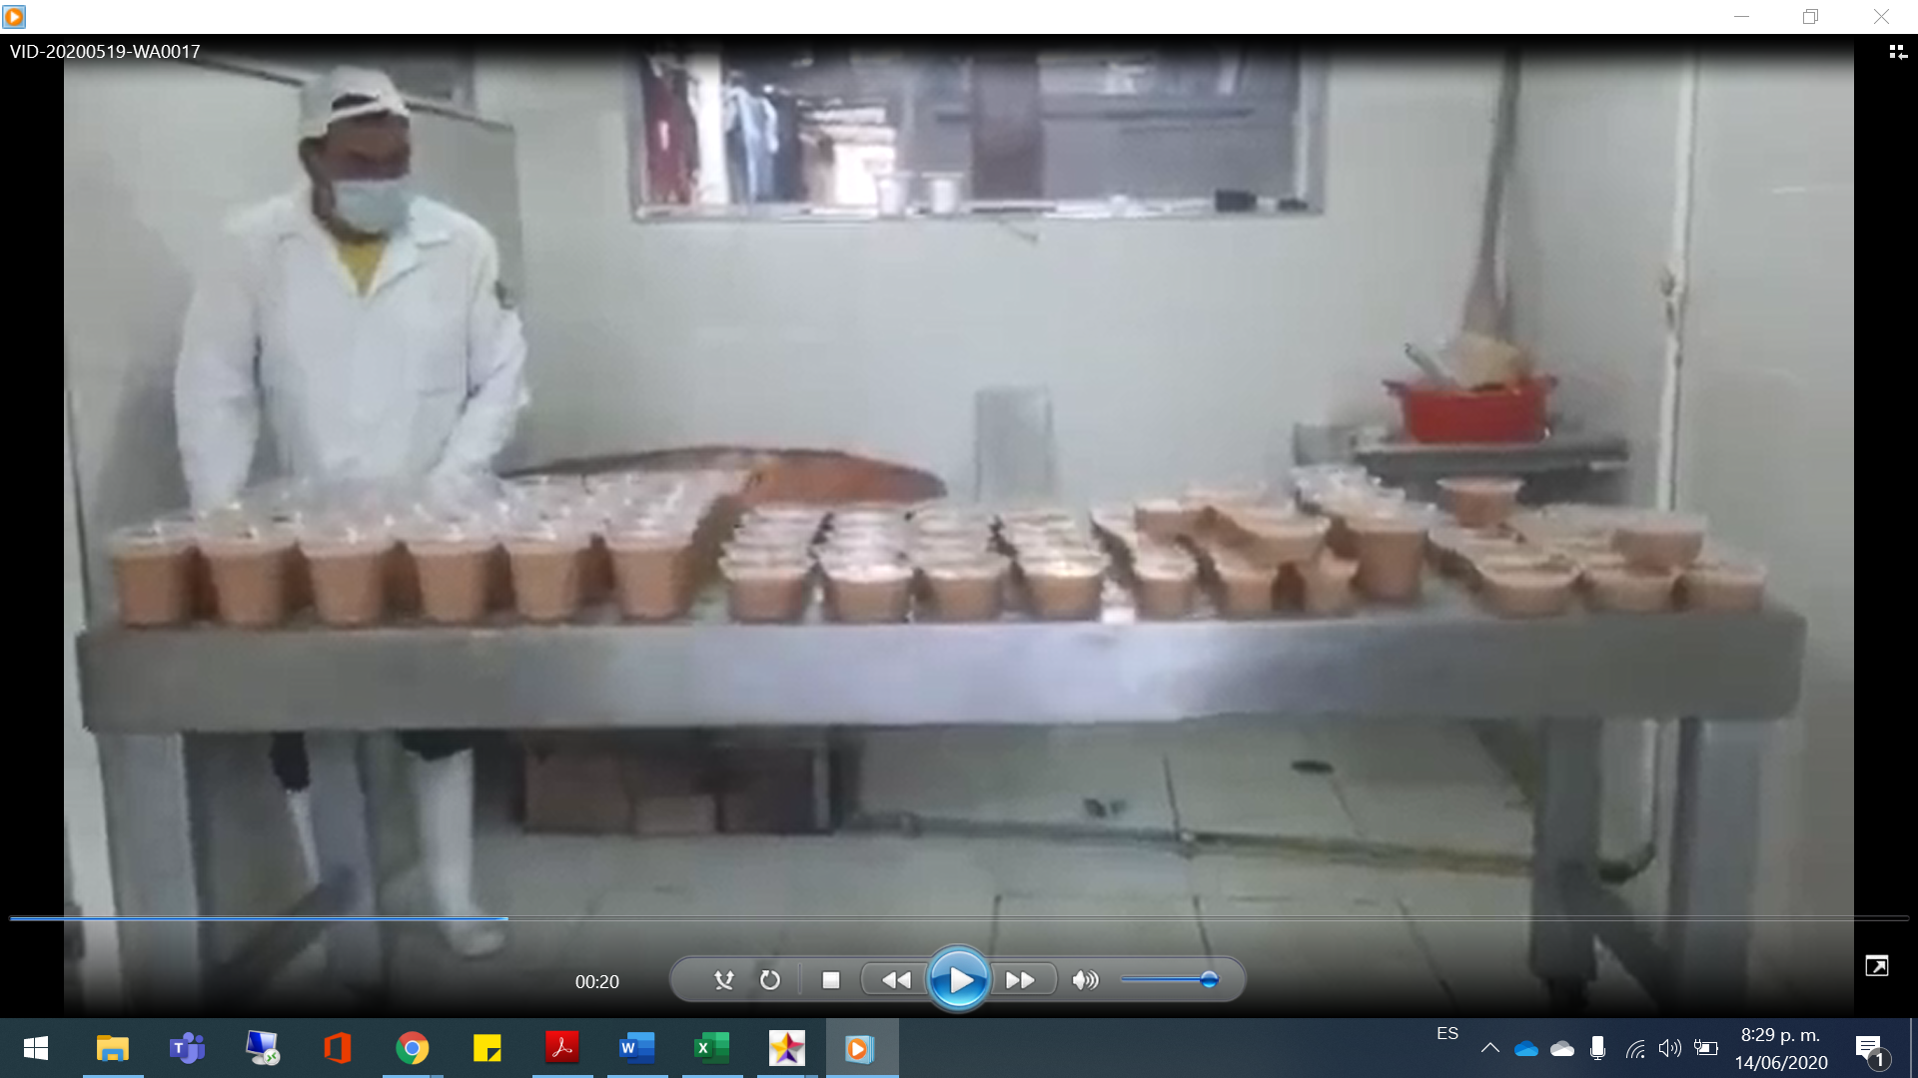
ANALISIS DE INFORMACION
De acuerdo a las distintas técnicas de recolección de datos se realiza una entrevista al señor Hernando Carvajal (Lácteos campesino 100% natural) y quien nos enseñó el proceso que realiza.
Notes:
Escriba en esta diapositiva el título de la presentación y si lo desea puede agregar los temas que va exponer.
Si va a dejar solo el titulo déjelo centrado en la diapositiva.
Los textos deben ir en color blanco en tipografía Arial.
<número>

Slide 8

FORMATOS DE OBSERVACIÓN
Formato de encuesta
https://docs.google.com/forms/d/1QpkFgJe3z-CzbFyMhmwjdF_DR7r-donzSx8VpN1HPic/prefill
Formato entrevista
https://docs.google.com/document/d/1l49e7OG29bIUI7Vx-_KWYqg9bWNAyQ4ymS0jexOpGn8/edit
Notes:
<número>

Slide 9
Especificación de requisitos de software
Proyecto: SICV (Sistema de Información Control Ventas)
Notes:
Utilice esta diapositiva si necesita incluir textos más extensos.
Los textos deben ir en azul (utilice el azul que aparece en la opciones de color de letra - -> colores recientes) en tipografía Arial y justificados.
Asegúrese que los textos no se monten sobre la franja verde.
<número>

Slide 10
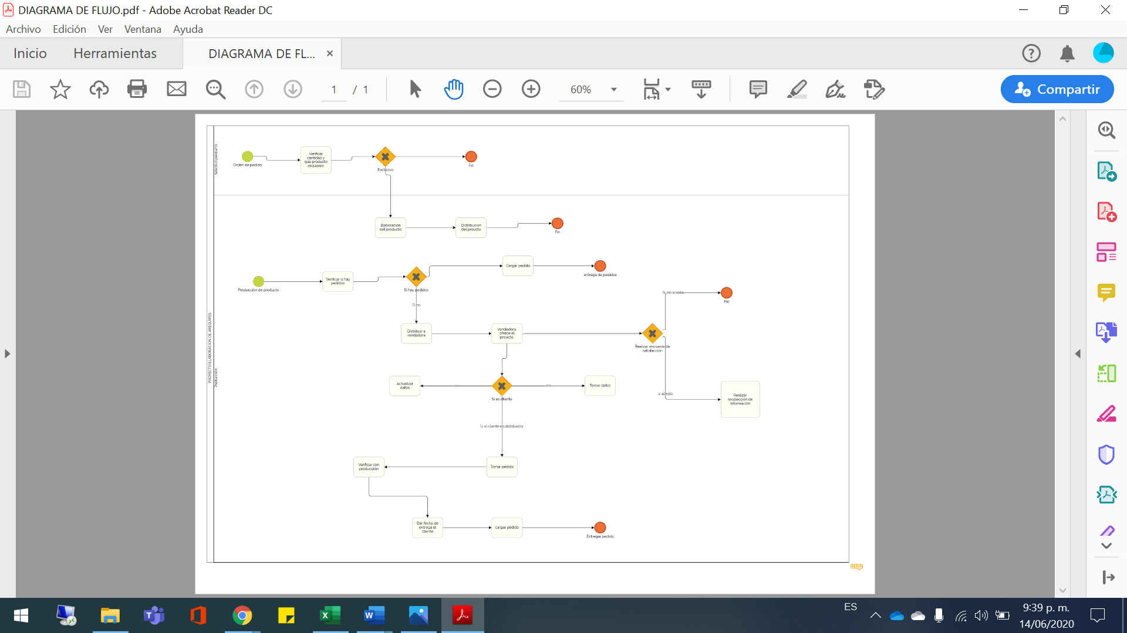
DIAGRAMA DE PROCESOS BPMN
Gráfica estándar que permite modelar un proceso
Notes:
Escriba en esta diapositiva el título de la presentación y si lo desea puede agregar los temas que va exponer.
Si va a dejar solo el titulo déjelo centrado en la diapositiva.
Los textos deben ir en color blanco en tipografía Arial.
<número>

Slide 11
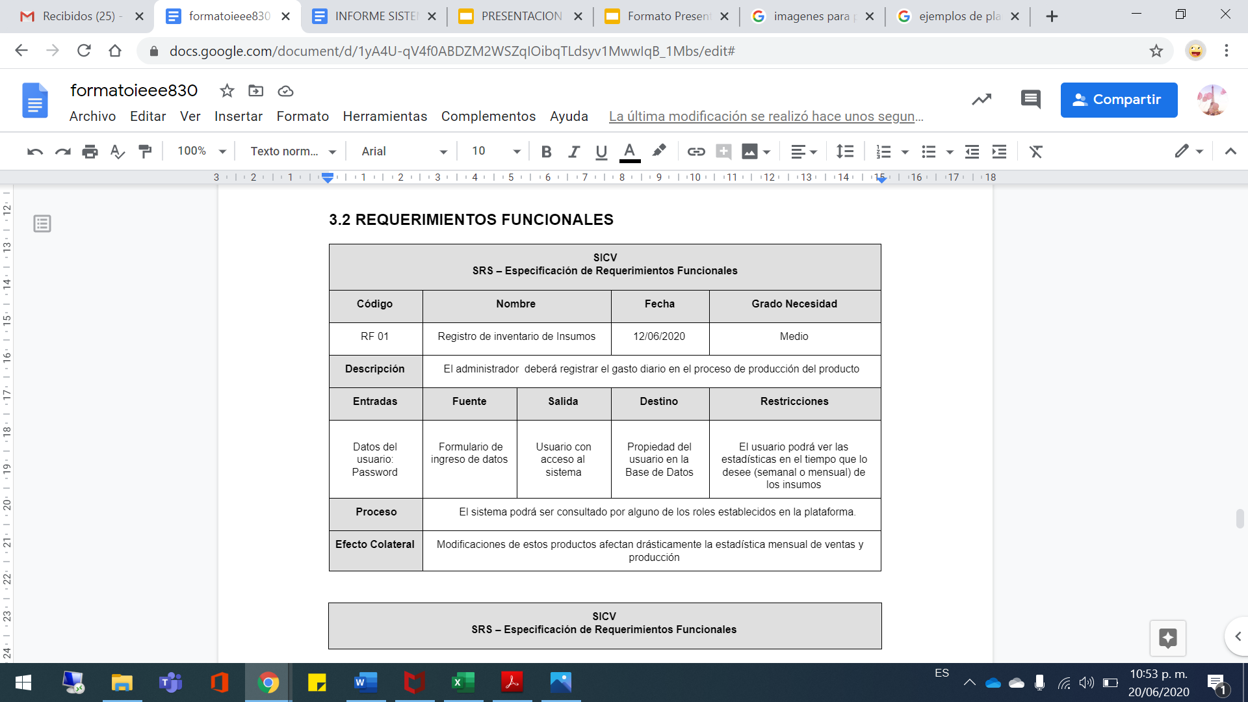
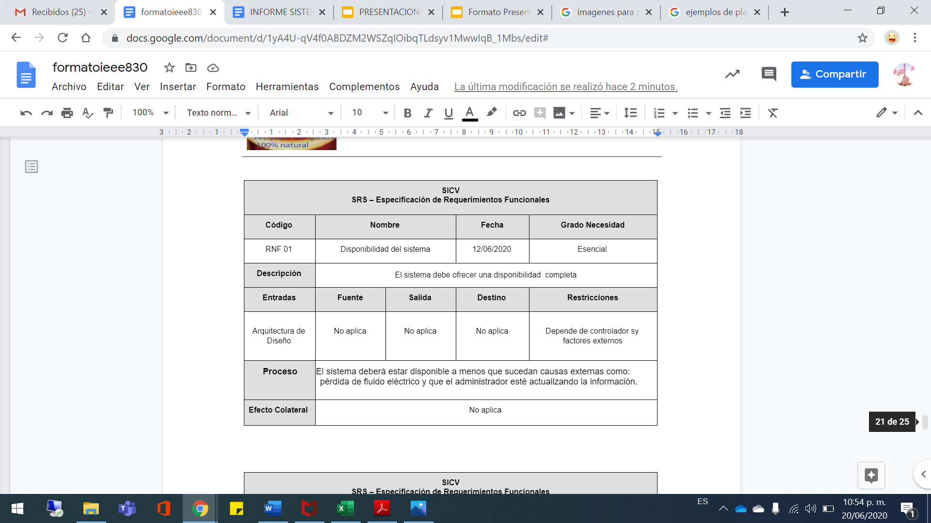
REQUERIMIENTOS FUNCIONALES Y NO FUNCIONALES IEEE830
Los requerimientos son las condiciones que el sistema debe cumplir
Notes:
En esta diapositiva puede colocar contenidos y acompañarlos con una fotografía.
Los textos deben ir en azul (utilice el azul que aparece en la opciones de color de letra - -> colores recientes) en tipografía Arial y justificados.
<número>

Slide 12
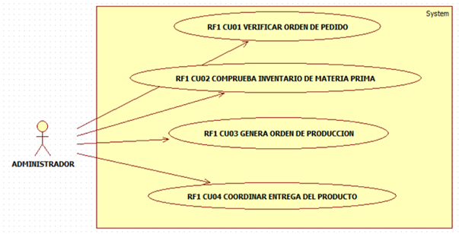
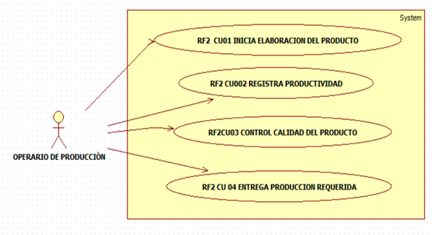
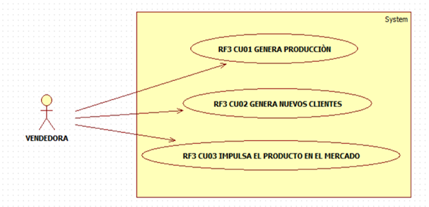
DIAGRAMAS UML
Notes:
Escriba en esta diapositiva el título de la presentación y si lo desea puede agregar los temas que va exponer.
Si va a dejar solo el titulo déjelo centrado en la diapositiva.
Los textos deben ir en color blanco en tipografía Arial.
<número>

Slide 13
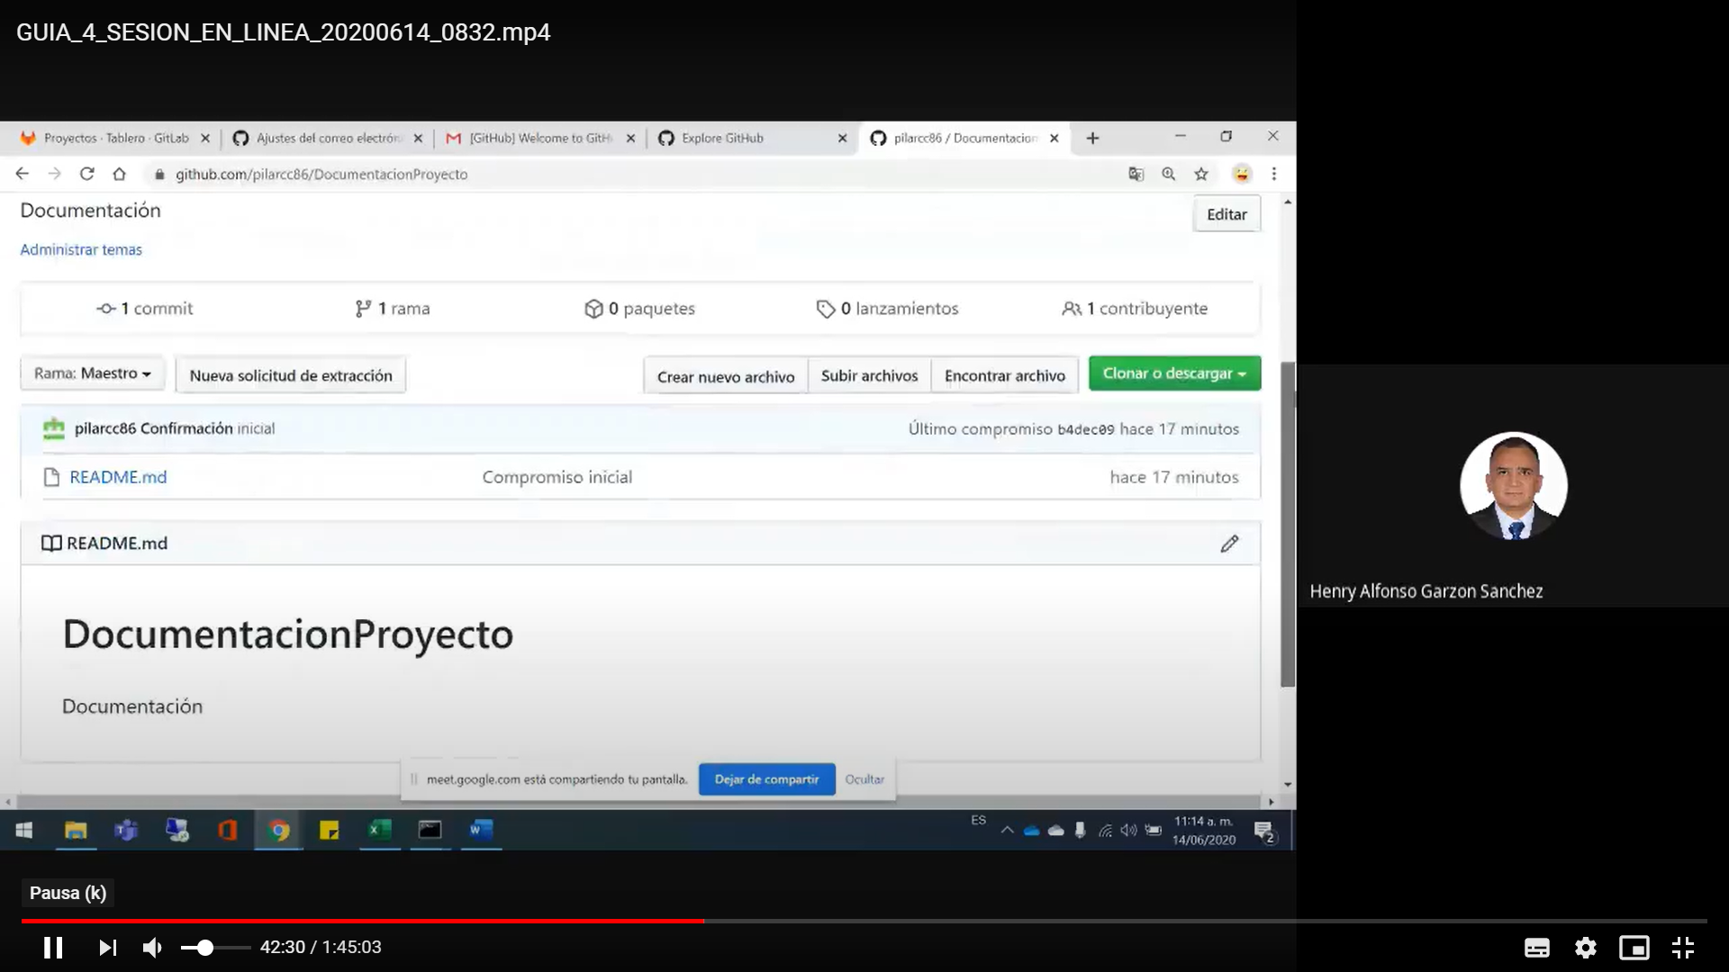
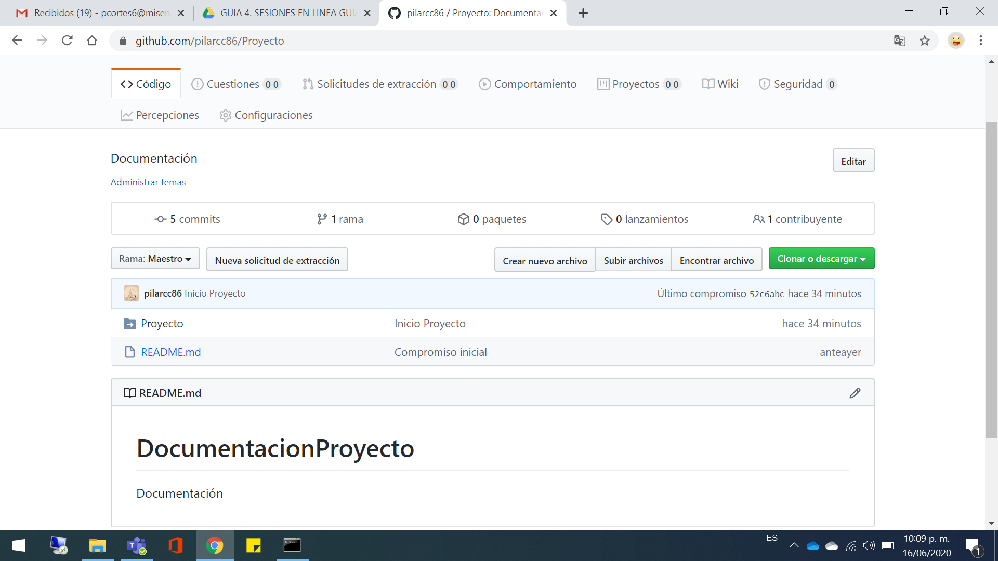
SISTEMA DE CONTROL DE VERSIONES
Seguimiento realizado a las designaciones por parte de cada uno de los integrantes del proyecto.
Repositorio principal
Notes:
Utilice esta diapositiva si necesita incluir textos más extensos.
Los textos deben ir en azul (utilice el azul que aparece en la opciones de color de letra - -> colores recientes) en tipografía Arial y justificados.
Asegúrese que los textos no se monten sobre la franja verde.
<número>

Slide 14
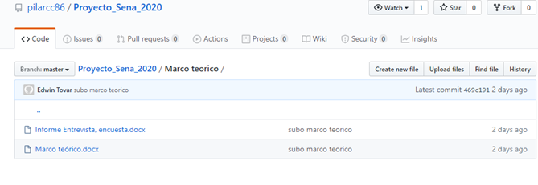
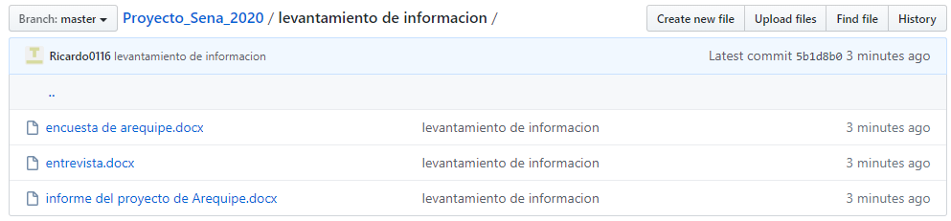
Notes:
En esta diapositiva puede colocar contenidos y acompañarlos con una fotografía.
Los textos deben ir en azul (utilice el azul que aparece en la opciones de color de letra - -> colores recientes) en tipografía Arial y justificados.
<número>

Slide 15
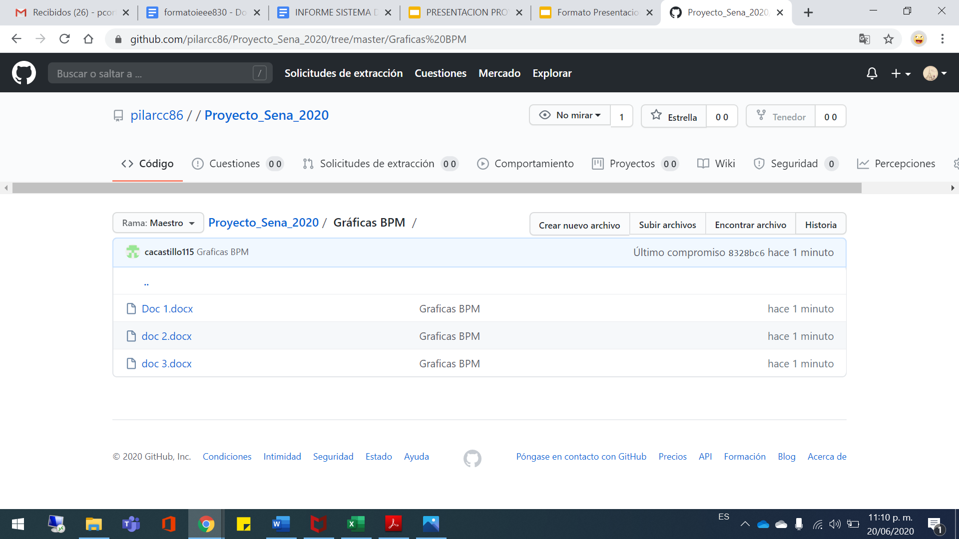
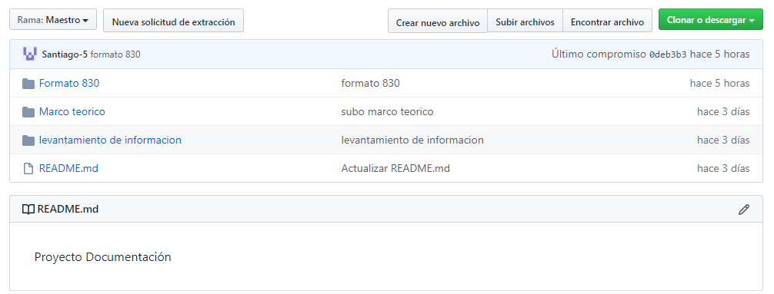
Notes:
Escriba en esta diapositiva el título de la presentación y si lo desea puede agregar los temas que va exponer.
Si va a dejar solo el titulo déjelo centrado en la diapositiva.
Los textos deben ir en color blanco en tipografía Arial.
<número>

Slide 16


SICV
Sistema de Información Control Ventas
Notes:
Utilice esta diapositiva como introducción de una nueva sección de la presentación o para destacar una frase clave.
Al tener una foto de fondo los textos deben ser concisos.
Los textos debe ir en blanco utilizando la tipografía Arial con un tamaño mínimo de 16 puntos.
Esta diapositiva es completamente editable, usted puede borrar la imagen de fondo e insertar una nueva fotografía. Asegúrese que al momento de hacerlo, no borre el logo del SENA que aparece en la parte superior izquierda, ni tampoco borre el recuadro negro con transparencia del lado derecho ya que este es indispensable para garantizar lectura del texto sobre la imagen. Así mismo recuerde que al insertar la nueva fotografía debe darle en la opción: click derecho 🡪 enviar al fondo.
<número>

Slide 17
Notes:
Utilice esta diapositiva al final de su presentación
Esta diapositiva no debe modificarse
<número>

